Slide 1
AZ-900T01 Module 03 : Solutions principales
Notes:
Sur la page de couverture, remplacez le titre par AZ-900T00 ou AZ-900T01.
Le présent contenu, disponible sur SkillPipe, est désormais aligné sur le contenu Learn. La section des notes dans les présentations PPT renvoie aux exercices disponibles gratuitement sous forme de bac à sable dans Learn. Elle fournit des liens directs à partager avec les participants (s’ils ne sont pas en mesure de créer un compte Azure gratuit et/ou ne suivent pas le cours dans Learn).
https://docs.microsoft.com/fr-fr/learn/paths/az-900-describe-core-solutions-management-tools-azure/

Slide 2

Résumé du module
Notes:
Remarque sur l’ordre du contenu dans Learn et SkillPipe :
Diapositives 1-5
https://docs.microsoft.com/fr-fr/learn/modules/iot-fundamentals/1-introduction

Slide 3

Résumé du Module 03
Vous allez découvrir les concepts suivants :
Solutions principales Azure
IoT à Azure Sphere
Synapse Analytics à Databricks
AI / ML
Outils de gestion Azure
Portail, PowerShell, CLI et autres
Advisor, Monitor et Service Health
Notes:
Remarque sur l’ordre du contenu dans Learn et SkillPipe :
Diapositives 1-5
https://docs.microsoft.com/fr-fr/learn/modules/iot-fundamentals/1-introduction

Slide 4

Solutions Azure
Notes:
Remarque sur l’ordre du contenu dans Learn et SkillPipe :
Diapositives 1-5
https://docs.microsoft.com/fr-fr/learn/modules/iot-fundamentals/1-introduction

Slide 5
Solutions Azure - Domaine d’objectif
Décrire les avantages et l’utilisation des solutions suivantes :
Hub Internet des objets(IoT), IoT Central et Azure Sphere
Azure Synapse Analytics, HDInsight et Azure Databricks
Azure Machine Learning, Cognitive Services et Azure Bot Service
Solutions informatiques serverless incluant Azure Functions et Logic Apps
Azure DevOps, GitHub, GitHub Actions et Azure DevTest Labs
Notes:
Remarque sur l’ordre du contenu dans Learn et SkillPipe :
Diapositives 1-5
https://docs.microsoft.com/fr-fr/learn/modules/iot-fundamentals/1-introduction

Slide 6



Azure IoT
L’Internet des objets (IoT) est la capacité des appareils à recueillir puis à relayer des informations à des fins d’analyse des données.
Azure IoT Central est une solution IoT SaaS globale complètement managée qui facilite la connexion, la surveillance et la gestion de vos actifs IoT à grande échelle.
Le hub IoT Azure est un service géré hébergé dans le cloud qui fait office de hub de messages central pour la communication bidirectionnelle entre votre application IoT et les appareils qu’elle gère.
Azure Sphere est une plate-forme d’application sécurisée de haut niveau avec des fonctionnalités intégrées de communication et de sécurité pour les appareils connectés à Internet.
Notes:
Azure IoT Central est une solution IoT SaaS globale complètement managée qui facilite la connexion, la surveillance et la gestion de vos actifs IoT à grande échelle.
Le hub Azure IoT est un service géré hébergé dans le cloud qui fait office de hub de messages central pour la communication bidirectionnelle entre votre application IoT et les appareils qu’elle gère.
Azure IoT Sphere est une solution de sécurité IoT complète qui couvre le matériel, le système d’exploitation et les composants cloud.
Il ne s’agit là que de trois de nos offres IoT. Utilisez le sélecteur de produits IoT pour déterminer le produit le mieux adapté à votre situation : https://azure.microsoft.com/fr-fr/overview/iot/product-selector/
IoT Central : https://docs.microsoft.com/fr-fr/azure/iot-central/
Hub IoT Azure : https://docs.microsoft.com/fr-fr/azure/iot-hub/
Azure IoT Sphere : https://docs.microsoft.com/fr-fr/azure-sphere/
Pour obtenir la liste complète des services liés à l’IoT disponibles avec Azure et pour connaître le contexte de leur utilisation, consultez la page https://azure.microsoft.com/fr-fr/overview/iot/
Remarque sur l’ordre du contenu dans Learn et SkillPipe :
Plusieurs unités Learn traitent du contenu de cette diapositive
https://docs.microsoft.com/fr-fr/learn/modules/iot-fundamentals/1-introduction
https://docs.microsoft.com/fr-fr/learn/modules/iot-fundamentals/2-identify-product-options
https://docs.microsoft.com/fr-fr/learn/modules/iot-fundamentals/3-analyze-decision-criteria
https://docs.microsoft.com/fr-fr/learn/modules/iot-fundamentals/4-use-iot-hub
https://docs.microsoft.com/fr-fr/learn/modules/iot-fundamentals/5-use-iot-central
https://docs.microsoft.com/fr-fr/learn/modules/iot-fundamentals/6-use-azure-sphere

Slide 7
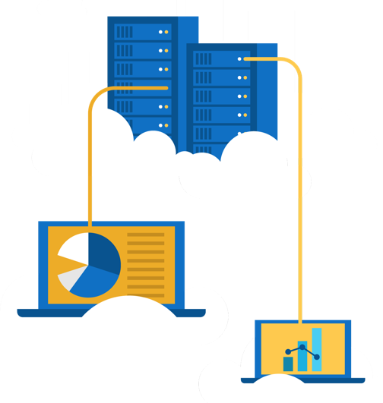
Procédure pas à pas : implémenter Azure IoT Hub
Créez un hub IoT Azure dans le portail Azure et configurez le hub pour authentifier une connexion à un appareil IoT à l’aide du simulateur d’appareil Raspberry Pi.
Créez un IoT Hub.
Ajoutez un appareil IoT.
Testez l’appareil à l’aide du simulateur Raspberry Pi.
Notes:
Qu’est-ce que Raspberry Pi ?
Raspberry Pi est un minuscule ordinateur de la taille d’un jeu de cartes. Il utilise ce qu’on appelle un système sur une puce, qui intègre le processeur et le GPU dans un seul circuit embarqué, avec la RAM, les ports USB et autres composants soudés sur la carte de manière à constituer un package tout-en-un.
À l’origine, la Fondation Raspberry Pi sans but lucratif a créé le Pi comme un ordinateur à faible coût pour enseigner la programmation. Il s’est cependant rapidement taillé un vif succès auprès des bricoleurs informatiques en quête d’un cerveau plus puissant pour leurs projets électroniques.

Slide 8




Big Data et Analytics
Azure Synapse Analytics
Azure HDInsight
Azure Databricks
Entrepôt de données d’entreprise dans le cloud.
Service d’analyse open source entièrement géré pour les entreprises.
Service d’analyse basé sur Apache Spark.
Notes:
Azure Synapse Analytics fournit un service d’analyse illimité qui associe l’entreposage de données d’entreprise et l’analyse de Big Data.
Azure HDInsight est un service d’analyse open source complètement managé pour les entreprises. Il s’agit d’un service cloud qui rend plus facile, plus rapide et plus rentable le traitement d’énormes quantités de données.
Azure DataBricks est un service d’analyse rapide, facile et collaboratif basé sur Apache Spark.
Obtenez plus d’informations sur chacune de ces rubriques
Azure SQL Data Warehouse : https://azure.microsoft.com/fr-fr/services/sql-data-warehouse/
Azure HDInsight : https://azure.microsoft.com/fr-fr/services/hdinsight/
Azure Data Lake Analytics : https://azure.microsoft.com/fr-fr/services/data-lake-analytics/
Services de données et d’analyse : https://azure.microsoft.com/fr-fr/product-categories/analytics/
Remarque sur l’ordre du contenu dans Learn et SkillPipe :
Cette page a été déplacée de manière à refléter le flux et les diapositives de présentation PPT dans SkillPipe, mais pas dans Learn. Vous pouvez accéder à l’unité Learn ici…
https://docs.microsoft.com/fr-fr/learn/modules/azure-database-fundamentals/azure-big-data-analytics

Slide 9



Intelligence artificielle et apprentissage automatique
Azure Machine Learning : basé sur le cloud pour développer, entraîner et déployer des modèles Machine Learning.
Cognitive Services : déployez rapidement des applications capables de voir, d’entendre, de parler, de comprendre et d’interpréter les besoins d’un utilisateur.
Azure Bot Service : développez des bots intelligents de classe Entreprise.
Notes:
Le service Azure Machine Learning fournit un environnement cloud utilisé pour développer, former, tester, déployer, gérer et suivre les modèles d’apprentissage automatique.
Cognitive Services intègre des algorithmes intelligents pris en charge dans des applications, des sites Web et des bots pour voir, entendre, parler, comprendre et interpréter les besoins de vos utilisateurs.
Azure Bot Service développe des bots intelligents de classe Entreprise qui vous permettent de garder le contrôle de vos données.
En savoir plus :
Service Azure Machine Learning : https://azure.microsoft.com/fr-fr/services/machine-learning-service/
Azure Machine Learning Studio : https://azure.microsoft.com/fr-fr/services/machine-learning-studio/
Remarque : Pour obtenir la liste complète des services d’intelligence artificielle et d’apprentissage automatique disponibles avec Azure, consultez la section IA + Apprentissage automatique sur la page https://azure.microsoft.com/fr-fr/overview/ai-platform/.
Remarque sur l’ordre du contenu dans Learn et SkillPipe :
Plusieurs unités Learn traitent du contenu de cette diapositive
https://docs.microsoft.com/fr-fr/learn/modules/ai-machine-learning-fundamentals/1-introduction
https://docs.microsoft.com/fr-fr/learn/modules/ai-machine-learning-fundamentals/2-identify-product-options
https://docs.microsoft.com/fr-fr/learn/modules/ai-machine-learning-fundamentals/3-analyze-decision-criteria
https://docs.microsoft.com/fr-fr/learn/modules/ai-machine-learning-fundamentals/4-use-machine-learning
https://docs.microsoft.com/fr-fr/learn/modules/ai-machine-learning-fundamentals/5-use-cognitive-services
https://docs.microsoft.com/fr-fr/learn/modules/ai-machine-learning-fundamentals/6-use-bot-services

Slide 10


Informatique serverless
Azure Functions
Azure Logic Apps
Code basé sur l’événement et exécutant votre service et non l’infrastructure sous-jacente.
Automatisez et orchestrez des tâches, des processus métier et des workflows pour intégrer les applications.
Notes:
Remarque : cette rubrique est également présente dans le Module 1, diapositive 23 (car elle est pertinente à cet emplacement), mais figure dans le domaine d’objectif ici.
L’informatique serverless constitue l’évolution des plates-forme cloud vers un pur code cloud natif. L’informatique serverless rapproche les développeurs de la logique métier en leur épargnant les préoccupations liées à l’infrastructure. Ce modèle n’implique pas « l’absence de serveur », mais signifie plutôt « moins de serveur ». Le code serverless est basé sur les événements. Le code peut être déclenché par tout événement, depuis une demande web HTTP traditionnelle jusqu’à une minuterie ou le résultat du téléchargement d’un fichier. L’infrastructure derrière le serverless offre une évolutivité instantanée pour répondre aux demandes élastiques et propose la micro-facturation pour un paiement basé sur l’utilisation réelle. L’informatique serverless requiert une nouvelle conception et approche de la création des applications et ne constitue pas une solution adaptée à tous les problèmes.
Azure Functions est un code exécutant votre service et non la plateforme ou l’infrastructure sous-jacente. Crée une infrastructure en fonction d’un événement.
Azure Logic Apps est un service cloud qui permet d’automatiser et d’orchestrer les tâches, les processus métier et les workflows lorsque vous devez intégrer des applications, des données, des systèmes et des services.
Azure Event Grid est un service de routage d’événements complètement managé et intelligent qui utilise un modèle de publication-abonnement pour une consommation uniforme des événements.
Azure Functions : https://docs.microsoft.com/fr-fr/azure/azure-functions/
Azure Logic Apps : https://docs.microsoft.com/fr-fr/azure/logic-apps/
Azure Event Grid : https://docs.microsoft.com/fr-fr/azure/event-grid/
Remarque : Pour plus d’informations sur les services serverless disponibles avec Azure, consultez https://azure.microsoft.com/fr-fr/solutions/serverless/
Remarque sur l’ordre du contenu dans Learn et SkillPipe :
Plusieurs unités Learn traitent du contenu de cette diapositive
https://docs.microsoft.com/fr-fr/learn/modules/serverless-fundamentals/1-introduction
https://docs.microsoft.com/fr-fr/learn/modules/serverless-fundamentals/2-identify-product-options
https://docs.microsoft.com/fr-fr/learn/modules/serverless-fundamentals/3-analyze-decision-criteria
https://docs.microsoft.com/fr-fr/learn/modules/serverless-fundamentals/4-use-azure-functions
https://docs.microsoft.com/fr-fr/learn/modules/serverless-fundamentals/5-use-azure-logic-apps

Slide 11
Procédure pas à pas : implémenter Azure Functions
Créez une application de fonction avec un Webhook pour fournir un message Hello avec votre nom.
Créez une application de fonction.
Créez une fonction d’événement déclenchée par HTTP et testez-la.
Notes:
La pile run-time est une structure de données utilisée par Python pour exécuter des programmes. Python a besoin de cette pile run-time pour gérer les informations relatives à l’état de votre programme à mesure qu’il s’exécute.

Slide 12


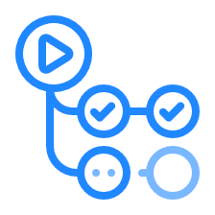

Développez vos applications avec DevOps et GitHub
Azure DevOps : outils de collaboration de développement, notamment des pipelines, des tableaux Kanban et des tests de charge étendus automatisés dans le cloud.
GitHub : hébergement de développement de logiciel avec contrôle de version, gestion du code source et gestion des bogues et des tâches.
GitHub Actions for Azure : automatisez le workflow logiciel pour concevoir, tester et déployer depuis GitHub.
Azure DevTest Labs : créez rapidement des environnements dans Azure tout en minimisant les déchets et en contrôlant les coûts.
Notes:
Les Services Azure DevOps fournissent des outils de collaboration de développement, notamment des pipelines, des référentiels Git, des tableaux Kanban et des tests de charge étendus automatisés dans le cloud.
Azure DevTest Labs permet de créer rapidement des environnements dans Azure tout en minimisant les déchets et en contrôlant les coûts.
GitHub est un site américain qui fournit un hébergement pour le développement de logiciel et le contrôle de version à l’aide de Git. Il propose les fonctionnalités distribuées de contrôle de version et de gestion de code source (SCM) de Git, en plus de ses propres fonctionnalités. Il fournit un contrôle d’accès et plusieurs fonctionnalités de collaboration, par exemple le suivi des bogues, les demandes de fonctionnalités, la gestion des tâches et les wikis pour chaque projet.
GitHub Actions facilite l’automatisation de tous vos workflows logiciels, désormais avec CI ou CD de pointe. Concevez, testez et déployez votre code directement depuis GitHub. Gérez les révisions de code, la gestion des branches et le travail de tri des problèmes à votre convenance.
Services Azure DevOps : https://docs.microsoft.com/fr-fr/azure/devops/
Azure DevTest Labs : https://azure.microsoft.com/fr-fr/services/devtest-lab/
Remarque : Pour plus de détails généraux sur les services DevOps disponibles avec Azure, rendez-vous sur https://docs.microsoft.com/fr-fr/azure/#pivot=products&panel=devops
Remarque sur l’ordre du contenu dans Learn et SkillPipe :
Plusieurs unités Learn traitent du contenu de cette diapositive
https://docs.microsoft.com/fr-fr/learn/modules/azure-devops-devtest-labs/1-introduction
https://docs.microsoft.com/fr-fr/learn/modules/azure-devops-devtest-labs/2-identify-product-options
https://docs.microsoft.com/fr-fr/learn/modules/azure-devops-devtest-labs/3-analyze-decision-criteria
https://docs.microsoft.com/fr-fr/learn/modules/azure-devops-devtest-labs/4-use-azure-devops
https://docs.microsoft.com/fr-fr/learn/modules/azure-devops-devtest-labs/5-use-github
https://docs.microsoft.com/fr-fr/learn/modules/azure-devops-devtest-labs/6-use-azure-devtest-labs

Slide 13

Outils de gestion Azure
Notes:
Remarque sur l’ordre du contenu dans Learn et SkillPipe :
Plusieurs unités Learn traitent du contenu des diapositives 13 à 15.
https://docs.microsoft.com/fr-fr/learn/modules/management-fundamentals/1-introduction
https://docs.microsoft.com/fr-fr/learn/modules/management-fundamentals/2-identify-product-options
https://docs.microsoft.com/fr-fr/learn/modules/management-fundamentals/3-analyze-decision-criteria
https://docs.microsoft.com/fr-fr/learn/modules/management-fundamentals/4-use-azure-portal
https://docs.microsoft.com/fr-fr/learn/modules/management-fundamentals/5-use-azure-powershell
https://docs.microsoft.com/fr-fr/learn/modules/management-fundamentals/6-use-azure-cli
https://docs.microsoft.com/fr-fr/learn/modules/management-fundamentals/7-use-azure-mobile-app

Slide 14
Outils de gestion Azure - Domaine d’objectif
Décrire le fonctionnement et l’utilisation des éléments suivants :
Portail Azure, Azure PowerShell, interface de ligne de commande, Azure Cloud Shell et Azure Mobile App.
Azure Advisor.
Modèles Azure Resource Manager (ARM).
Azure Monitor.
Azure Service Health.
Notes:
Remarque sur l’ordre du contenu dans Learn et SkillPipe :
Plusieurs unités Learn traitent du contenu des diapositives 13 à 15.
https://docs.microsoft.com/fr-fr/learn/modules/management-fundamentals/1-introduction
https://docs.microsoft.com/fr-fr/learn/modules/management-fundamentals/2-identify-product-options
https://docs.microsoft.com/fr-fr/learn/modules/management-fundamentals/3-analyze-decision-criteria
https://docs.microsoft.com/fr-fr/learn/modules/management-fundamentals/4-use-azure-portal
https://docs.microsoft.com/fr-fr/learn/modules/management-fundamentals/5-use-azure-powershell
https://docs.microsoft.com/fr-fr/learn/modules/management-fundamentals/6-use-azure-cli
https://docs.microsoft.com/fr-fr/learn/modules/management-fundamentals/7-use-azure-mobile-app

Slide 15







Outils de gestion disponibles dans Azure
Portail Azure
Azure PowerShell
Interface de ligne de commande (CLI)
Azure mobile app
Azure REST API
Azure Cloud Shell
Azure Resource Manager (ARM)
Notes:
Remarque sur l’ordre du contenu dans Learn et SkillPipe :
Plusieurs unités Learn traitent du contenu des diapositives 13 à 15.
https://docs.microsoft.com/fr-fr/learn/modules/management-fundamentals/1-introduction
https://docs.microsoft.com/fr-fr/learn/modules/management-fundamentals/2-identify-product-options
https://docs.microsoft.com/fr-fr/learn/modules/management-fundamentals/3-analyze-decision-criteria
https://docs.microsoft.com/fr-fr/learn/modules/management-fundamentals/4-use-azure-portal
https://docs.microsoft.com/fr-fr/learn/modules/management-fundamentals/5-use-azure-powershell
https://docs.microsoft.com/fr-fr/learn/modules/management-fundamentals/6-use-azure-cli
https://docs.microsoft.com/fr-fr/learn/modules/management-fundamentals/7-use-azure-mobile-app

Slide 16
Procédure pas à pas : créer une machine virtuelle avec un modèle ARM
Utilisez la galerie de démarrage rapide Azure pour déployer un modèle qui crée une machine virtuelle.
Parcourez la galerie et déployez un modèle.
Contrôlez le déploiement de votre machine virtuelle.

Slide 17
Procédure pas à pas : créer une machine virtuelle avec PowerShell
Installez PowerShell localement, créez un groupe de ressources et une machine virtuelle, accédez et utilisez Cloud Shell puis passez en revue les suggestions proposées dans Azure Advisor.
Utilisez PowerShell pour créer un groupe de ressources et une machine virtuelle.
Exécutez les commandes PowerShell dans Cloud Shell.
Consultez les suggestions d’Azure Advisor.

Slide 18
Procédure pas à pas : créer une machine virtuelle avec Azure CLI
Installez Azure CLI localement, créez un groupe de ressources et une machine virtuelle, utilisez Cloud Shell et passez en revue les suggestions d’Azure Advisor.
Installez la CLI localement.
Utilisez la CLI pour créer un groupe de ressources et une machine virtuelle.
Exécutez des commandes dans Cloud Shell.
Consultez les suggestions d’Azure Advisor.

Slide 19

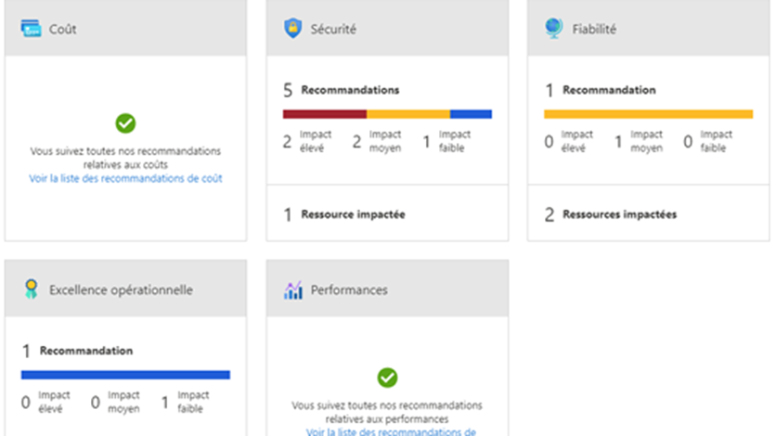
Azure Advisor
Azure Advisor analyse les ressources Azure déployées et formule des recommandations basées sur les meilleures pratiques en vue d’optimiser les déploiements Azure.
Fiabilité
Sécurité
Performances
Coût
Excellence opérationnelle
© Copyright Microsoft Corporation. Tous droits réservés.
Notes:
Obtenez des suggestions de meilleures pratiques proactives, exploitables et personnalisées.
Améliorez les niveaux de performances, la sécurité et la disponibilité de vos ressources.
Identifiez les opportunités de réduire vos coûts Azure.
Azure Advisor : https://docs.microsoft.com/fr-fr/azure/advisor/
Remarque sur l’ordre du contenu dans Learn et SkillPipe :
Plusieurs unités Learn traitent du contenu des diapositives 19 à 23.
https://docs.microsoft.com/fr-fr/learn/modules/monitoring-fundamentals/1-introduction
https://docs.microsoft.com/fr-fr/learn/modules/monitoring-fundamentals/2-identify-product-options
https://docs.microsoft.com/fr-fr/learn/modules/monitoring-fundamentals/3-analyze-decision-criteria
https://docs.microsoft.com/fr-fr/learn/modules/monitoring-fundamentals/4-use-azure-advisor
https://docs.microsoft.com/fr-fr/learn/modules/monitoring-fundamentals/5-use-azure-monitor
https://docs.microsoft.com/fr-fr/learn/modules/monitoring-fundamentals/6-use-azure-service-health

Slide 20

Azure Monitor
Azure Monitor optimise la disponibilité et les performances des applications et des services en collectant, analysant et utilisant la télémétrie de vos environnements cloud et locaux.
Application Insights
Log Analytics
Alertes intelligentes
Actions d’automatisation
Tableaux de bord personnalisés
Notes:
Collectez, analysez et agissez sur la télémétrie à partir des environnements cloud et locaux pour optimiser la disponibilité et les niveaux de performance de vos applications.
Commence à collecter des données dès que vous créez un abonnement Azure et ajoutez des ressources.
Les journaux d’activité enregistrent tous les événements de création et de modification de ressources.
Les métriques calculent le niveau de performance et la consommation des ressources.
Ajoutez un agent de surveillance Azure pour collecter des données opérationnelles pour une ressource.
Azure Monitor : https://azure.microsoft.com/fr-fr/services/monitor/
Remarque sur l’ordre du contenu dans Learn et SkillPipe :
Plusieurs unités Learn traitent du contenu des diapositives 19 à 23.
https://docs.microsoft.com/fr-fr/learn/modules/monitoring-fundamentals/1-introduction
https://docs.microsoft.com/fr-fr/learn/modules/monitoring-fundamentals/2-identify-product-options
https://docs.microsoft.com/fr-fr/learn/modules/monitoring-fundamentals/3-analyze-decision-criteria
https://docs.microsoft.com/fr-fr/learn/modules/monitoring-fundamentals/4-use-azure-advisor
https://docs.microsoft.com/fr-fr/learn/modules/monitoring-fundamentals/5-use-azure-monitor
https://docs.microsoft.com/fr-fr/learn/modules/monitoring-fundamentals/6-use-azure-service-health

Slide 21
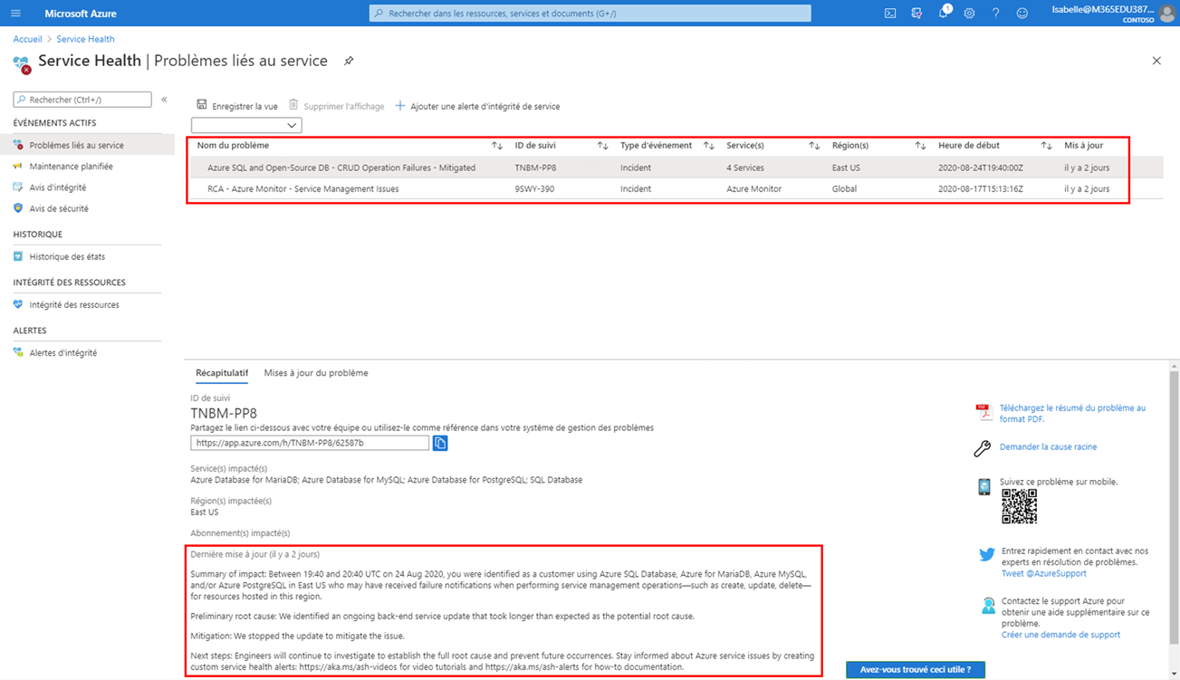

Azure Service Health
Évaluez l’impact des problèmes de service Azure avec des conseils et une assistance personnalisés, des notifications et des mises à jour de résolution des problèmes.
Notes:
https://docs.microsoft.com/fr-fr/azure/service-health/service-health-overview
Collectez, analysez et agissez sur la télémétrie à partir des environnements cloud et locaux pour optimiser la disponibilité et les niveaux de performance de vos applications.
Commence à collecter des données dès que vous créez un abonnement Azure et ajoutez des ressources.
Les journaux d’activité enregistrent tous les événements de création et de modification de ressources.
Les métriques calculent le niveau de performance et la consommation des ressources.
Ajoutez un agent de surveillance Azure pour collecter des données opérationnelles pour une ressource.
Azure Service Health : https://azure.microsoft.com/fr-fr/services/monitor/
Remarque sur l’ordre du contenu dans Learn et SkillPipe :
Plusieurs unités Learn traitent du contenu des diapositives 19 à 23.
https://docs.microsoft.com/fr-fr/learn/modules/monitoring-fundamentals/1-introduction
https://docs.microsoft.com/fr-fr/learn/modules/monitoring-fundamentals/2-identify-product-options
https://docs.microsoft.com/fr-fr/learn/modules/monitoring-fundamentals/3-analyze-decision-criteria
https://docs.microsoft.com/fr-fr/learn/modules/monitoring-fundamentals/4-use-azure-advisor
https://docs.microsoft.com/fr-fr/learn/modules/monitoring-fundamentals/5-use-azure-monitor
https://docs.microsoft.com/fr-fr/learn/modules/monitoring-fundamentals/6-use-azure-service-health

Slide 22
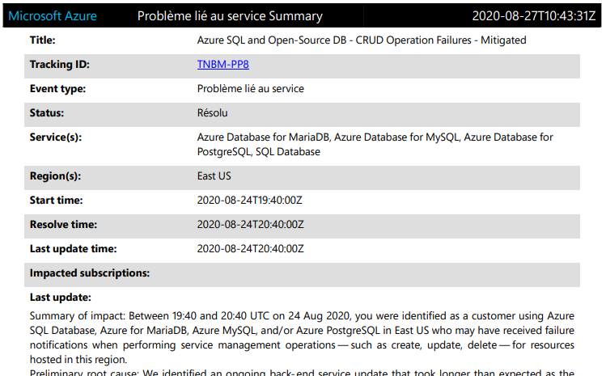
Azure Service Health (suite)
Azure Service Health fournit une vue personnalisée de l’intégrité des services Azure et des régions utilisées.
Communication concernant les pannes
Maintenance planifiée
Autres conseils d’intégrité
Notes:
Collectez, analysez et agissez sur la télémétrie à partir des environnements cloud et locaux pour optimiser la disponibilité et les niveaux de performance de vos applications.
Commence à collecter des données dès que vous créez un abonnement Azure et ajoutez des ressources.
Les journaux d’activité enregistrent tous les événements de création et de modification de ressources.
Les métriques calculent le niveau de performance et la consommation des ressources.
Ajoutez un agent de surveillance Azure pour collecter des données opérationnelles pour une ressource.
Azure Service Health : https://azure.microsoft.com/fr-fr/services/monitor/
Remarque sur l’ordre du contenu dans Learn et SkillPipe :
Plusieurs unités Learn traitent du contenu des diapositives 19 à 23.
https://docs.microsoft.com/fr-fr/learn/modules/monitoring-fundamentals/1-introduction
https://docs.microsoft.com/fr-fr/learn/modules/monitoring-fundamentals/2-identify-product-options
https://docs.microsoft.com/fr-fr/learn/modules/monitoring-fundamentals/3-analyze-decision-criteria
https://docs.microsoft.com/fr-fr/learn/modules/monitoring-fundamentals/4-use-azure-advisor
https://docs.microsoft.com/fr-fr/learn/modules/monitoring-fundamentals/5-use-azure-monitor
https://docs.microsoft.com/fr-fr/learn/modules/monitoring-fundamentals/6-use-azure-service-health

Slide 23
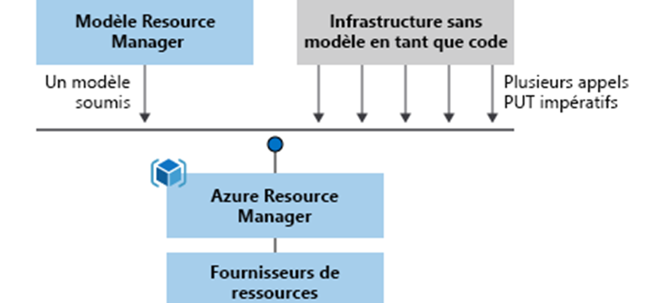
Modèles ARM (Azure Resource Manager)
Les modèles ARM (Azure Resource Manager) sont des fichiers JSON (JavaScript Object Notation) utilisés pour créer et déployer une infrastructure Azure sans devoir écrire de commandes de programmation.
Syntaxe déclarative
Résultats reproductibles
Orchestration
Fichiers modulaires
Validation intégrée
Code exportable
Notes:
https://azure.microsoft.com/fr-fr/features/resource-manager/
https://docs.microsoft.com/fr-fr/azure/azure-resource-manager/management/overview
https://docs.microsoft.com/fr-fr/azure/azure-resource-manager/templates/overview
Déployer les ressources d’application Azure Resource Manager vous permet de déployer plusieurs fois votre application avec l’assurance que vos ressources seront déployées de manière cohérente. Vous définissez l’infrastructure et les dépendances de votre application dans un seul modèle déclaratif. Ce modèle est suffisamment flexible pour être utilisé dans tous vos environnements : environnements de test, temporaires ou de production. Si vous créez une solution depuis la Place de marché Azure, la solution inclura automatiquement un modèle que vous pouvez utiliser pour votre application.
Organiser les ressources
Azure Resource Manager vous aide à gérer et à visualiser les ressources dans votre application. Vous n’avez plus à déployer des composants de votre application séparément, puis à les assembler manuellement. Vous intégrez les ressources présentant un cycle de vie commun dans un groupe de ressources, qui peut être déployé ou supprimé dans une seule action. Vous pouvez voir les ressources qui sont liées par une dépendance. Vous pouvez appliquer des balises aux ressources afin de les classer pour des tâches de gestion telles que la facturation.
Contrôler l’accès aux ressources
Avec Azure Resource Manager, vous pouvez contrôler qui, au sein de votre organisation, peut agir au niveau des ressources. Vous gérez les autorisations en définissant des rôles et en ajoutant des utilisateurs ou des groupes aux rôles. Pour les ressources critiques, vous pouvez appliquer un verrou explicite qui empêche les utilisateurs de supprimer ou de modifier la ressource. Azure Resource Manager enregistre toutes les actions des utilisateurs afin que vous puissiez les contrôler. Pour chaque action, le journal d’audit contient des informations sur l’utilisateur, l’heure, les événements et le statut.
Remarque sur l’ordre du contenu dans Learn et SkillPipe :
Plusieurs unités Learn traitent du contenu des diapositives 19 à 23.
https://docs.microsoft.com/fr-fr/learn/modules/monitoring-fundamentals/1-introduction
https://docs.microsoft.com/fr-fr/learn/modules/monitoring-fundamentals/2-identify-product-options
https://docs.microsoft.com/fr-fr/learn/modules/monitoring-fundamentals/3-analyze-decision-criteria
https://docs.microsoft.com/fr-fr/learn/modules/monitoring-fundamentals/4-use-azure-advisor
https://docs.microsoft.com/fr-fr/learn/modules/monitoring-fundamentals/5-use-azure-monitor
https://docs.microsoft.com/fr-fr/learn/modules/monitoring-fundamentals/6-use-azure-service-health

Slide 24

Contrôle des connaissances
Lequel ?
A). Portail Azure
B). PowerShell
C). Outil local
Donnez des instructions d’utilisation de l’outil d’interrogation de votre choix
Module 3
Utilisez vos smartphones ou appareils mobiles
Accédez à (insérer le lien de l’application d’interrogation de votre choix)
Entrez le code : 123-45-678
Participez au quiz pour cette section
Notes:
WWL recommande de faire un sondage toutes les 7 à 10 diapositives, et de préférence à la fin de chaque section. Cela permet de répartir les classes et optimise l’interactivité, en particulier pour les classes à distance.
Afin de promouvoir l’interactivité, WWL suggère d’utiliser Mentimeter, Kahoot ou une technologie d’interrogation similaire. N’hésitez pas à modifier cette diapositive selon vos besoins et à fournir des instructions en fonction de l’outil d’interrogation de votre choix.
Remarque sur Learn/SkillPipe :
SkillPipe comporte une diapositive de questions d’évaluation du module 3 tandis que Learn propose des contrôles des connaissances individuels tout au long des modules Learn suivant cette présentation PPT.
https://docs.microsoft.com/fr-fr/learn/modules/iot-fundamentals/7-knowledge-check
https://docs.microsoft.com/fr-fr/learn/modules/ai-machine-learning-fundamentals/7-knowledge-check
https://docs.microsoft.com/fr-fr/learn/modules/serverless-fundamentals/6-knowledge-check
https://docs.microsoft.com/fr-fr/learn/modules/azure-devops-devtest-labs/7-knowledge-check
https://docs.microsoft.com/fr-fr/learn/modules/management-fundamentals/9-knowledge-check
https://docs.microsoft.com/fr-fr/learn/modules/monitoring-fundamentals/7-knowledge-check

Slide 25

Révision du module 03
Services Azure : IoT, Big Data, outils d’analyse et de développement.
Azure Resource Manager.
Outils de surveillance Azure.
Modules Microsoft Learn (docs.microsoft.com/fr-fr/Learn)
Notes:
Remarque sur Learn/SkillPipe :
SkillPipe comporte une diapositive Résumé du module 3 tandis que Learn propose des unités de résumé individuelles tout au long des modules Learn suivant cette présentation PPT.
https://docs.microsoft.com/fr-fr/learn/modules/iot-fundamentals/summary
https://docs.microsoft.com/fr-fr/learn/modules/ai-machine-learning-fundamentals/summary
https://docs.microsoft.com/fr-fr/learn/modules/serverless-fundamentals/summary
https://docs.microsoft.com/fr-fr/learn/modules/azure-devops-devtest-labs/summary
https://docs.microsoft.com/fr-fr/learn/modules/management-fundamentals/summary
https://docs.microsoft.com/fr-fr/learn/modules/monitoring-fundamentals/summary

